Slide 1
সবাইকে স্বাগতম

Slide 2
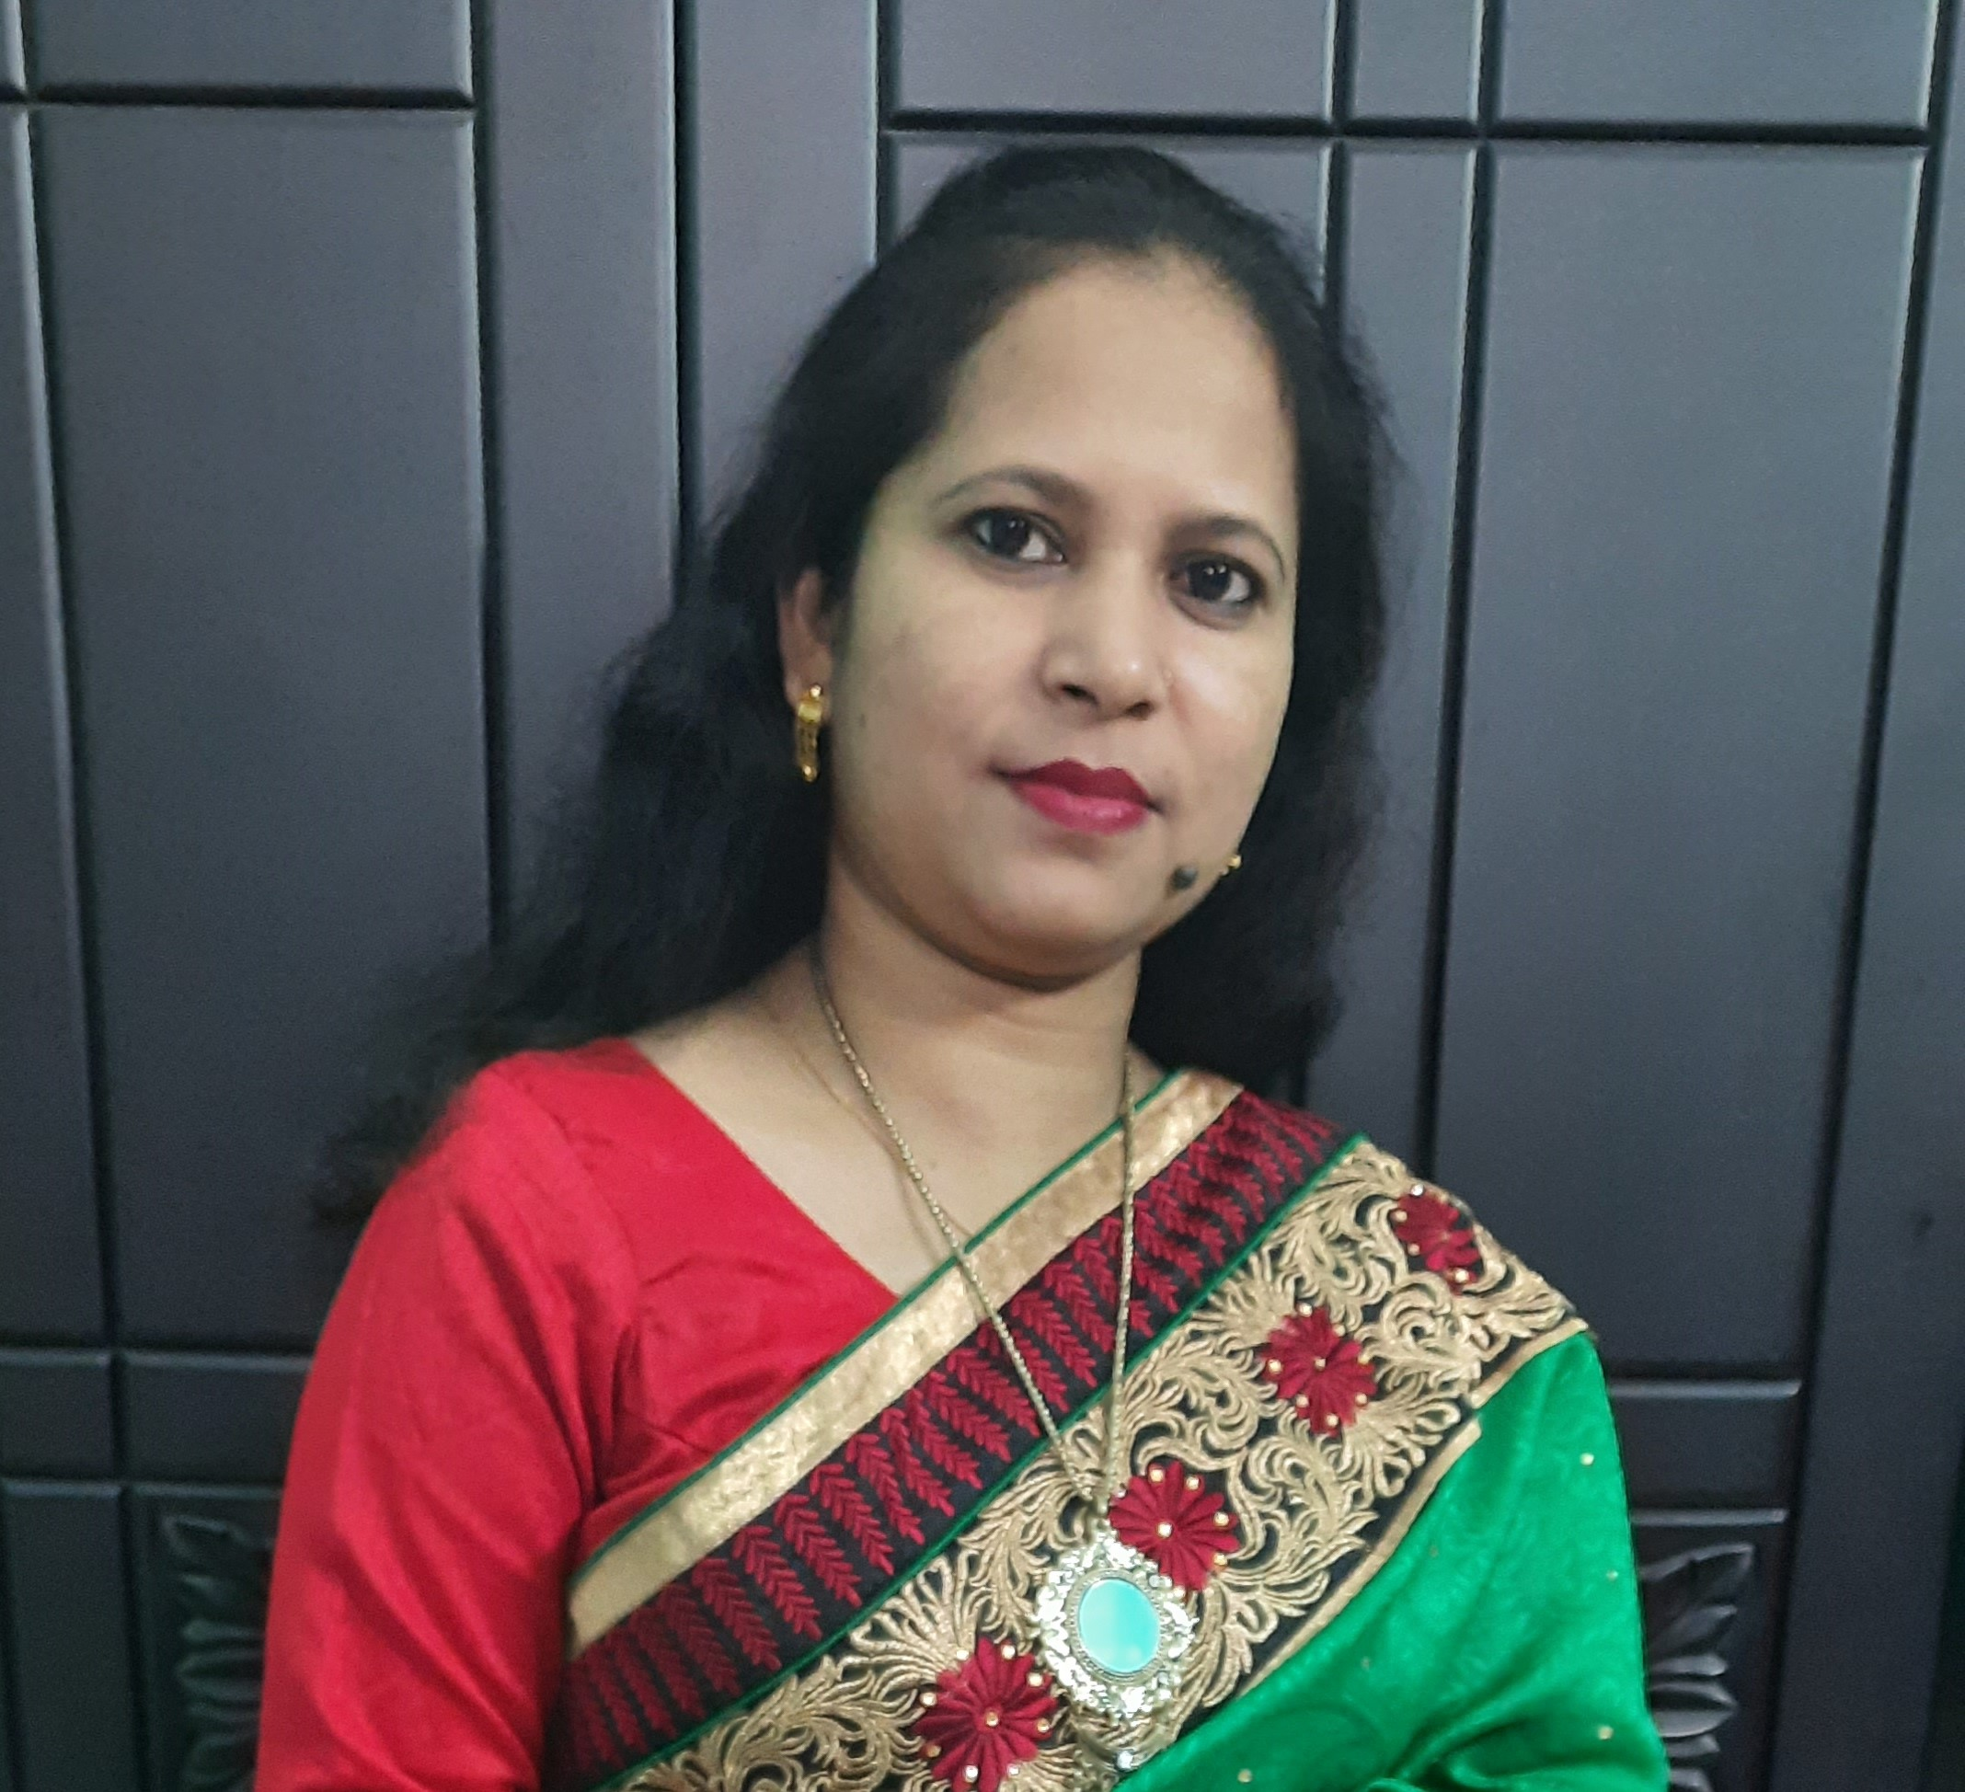
শিক্ষক পরিচিতি
মোছাঃইয়াছমিন আক্তার
সঃশিঃ
খরনা স প্রা বি
শাজাহানপুর,বগুড়া

Slide 3
পাঠ পরিচিতি
বিষয়: বাংলা
শ্রেণি : ১ম

Slide 4
শিখনফল
বলা
২.৩.১,২.৬.১, ২.৬.২, ২.৬৩, ২.৬.৪
পড়া
৩.১.২
লেখা
২.৩.১, ২.৪.১, ২.৪.২, ২.৪.৩, ২.৪.৫, ৩.১.১

Slide 5
পাঠ ঘোষনা
ছবি দেখি, শব্দ বলি ও লিখি
পৃষ্ঠা-৪৩

Slide 6
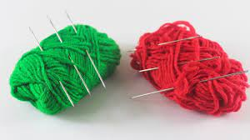
শুনি ও বলি
উল

Slide 7
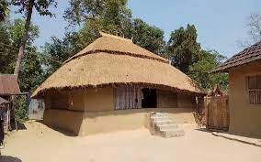
শুনি ও বলি
ঘর

Slide 8
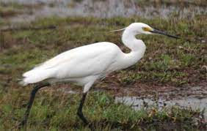
শুনি ও বলি
বক

Slide 9
শুনি ও বলি
বল

Slide 10
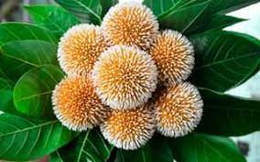
শুনি ও বলি
কদমফুল

Slide 11
দেখি ও বলি

Slide 12
উল
ঘর

Slide 13
বক
বল

Slide 14
কদমফুল

Slide 15
শিক্ষার্থীর সরব পাঠ

Slide 16
একক কাজ
বক
কদম
বল
উল
ঘর

Slide 17
মূল্যায়ন
ছবির সাথে শব্দ মিল কর
বক
কদমফুল
ঘর
উল

Slide 18
বাড়ির কাজ
শব্দগুলো সুন্দর করে খাতায় লিখবে ।
ঘর, কদমফুল,বল,বক, উল

Slide 19
ধন্যবাদ

